Slide 1
인천 지하철 전력 사용량
분석하기
글로벌소프트웨어학과 2020315038 황승현

Slide 2
분석할 대상
인천교통공사 2호선 전기사용량 현황(20181231일 기준)
이유: 지하철과 같이 전기를 대규모로 사용하는 곳은 얼마나 많은 양의 전기를 사용할지 궁금했다.
분석할 내용: 전력 사용량, 전기 요금, 증감 추이 등
분석할 파일에 대하여
주소: http://data.go.kr/data/15045503/fileData.do
파일명: 인천교통공사 2호선 전기사용량 현황(20181231일 기준).csv
사용의 편의를 위해 “Incheon-line-2-electricity-usage.csv”로 변경함.
월별 | 2017년 전력사용량(kWh) | 2018년 전력사용량(kWh) | 전년대비증감(%) | 2017년 전기요금(원) | 2018년전기요금(원) | 전년대비증감(%)
1월 | 4,930,434 | 4,696,893 | -4.74 | 710,831,930 | 672,884,420 | -5.34
2월 | 4,515,863 | 4,256,771 | -5.74 | 688,445,530 | 599,874,660 | -12.87
3월 | 4,969,484 | 4,504,786 | -9.35 | 579,079,850 | 511,143,450 | -11.73
4월 | 4,358,444 | 4,148,036 | -4.83 | 543,863,000 | 486,239,540 | -10.6
5월 | 4,240,222 | 4,174,897 | -1.54 | 527,334,520 | 485,041,760 | -8.02
6월 | 4,543,383 | 4,362,383 | -3.98 | 689,033,490 | 620,720,800 | -9.91
7월 | 6,212,927 | 5,910,427 | -4.87 | 887,474,520 | 832,264,220 | -6.22
8월 | 5,937,468 | 6,355,084 | 7.03 | 822,953,320 | 874,969,330 | 6.32
9월 | 4,609,995 | 4,818,931 | 4.53 | 517,981,130 | 523,359,220 | 1.04
10월 | 4,403,509 | 4,334,154 | -1.57 | 483,854,930 | 489,552,890 | 1.18
11월 | 4,536,258 | 4,163,559 | -8.22 | 648,091,910 | 605,926,230 | -6.51
12월 | 4,702,924 | 4,333,883 | -7.85 | 646,444,950 | 611,913,570 | -5.34

Slide 3
몇 월인지 나타내는 냄.
2017년의 전력 사용량을 kWh 단위로 표기.
2018년의 전력 사용량을 kWh 단위로 표기.
전년대비 사용량 증가율을 표기.
2017년의 전기 요금을 원 단위로 표기.
2018년의 전기 요금을 원 단위로 표기.
전년대비 요금 증가율을 표기.
월별 | 2017년 전력사용량(kWh) | 2018년 전력사용량(kWh) | 전년대비증감(%) | 2017년 전기요금(원) | 2018년전기요금(원) | 전년대비증감(%)
1월 | 4,930,434 | 4,696,893 | -4.74 | 710,831,930 | 672,884,420 | -5.34
2월 | 4,515,863 | 4,256,771 | -5.74 | 688,445,530 | 599,874,660 | -12.87
3월 | 4,969,484 | 4,504,786 | -9.35 | 579,079,850 | 511,143,450 | -11.73
4월 | 4,358,444 | 4,148,036 | -4.83 | 543,863,000 | 486,239,540 | -10.6
5월 | 4,240,222 | 4,174,897 | -1.54 | 527,334,520 | 485,041,760 | -8.02
6월 | 4,543,383 | 4,362,383 | -3.98 | 689,033,490 | 620,720,800 | -9.91
7월 | 6,212,927 | 5,910,427 | -4.87 | 887,474,520 | 832,264,220 | -6.22
8월 | 5,937,468 | 6,355,084 | 7.03 | 822,953,320 | 874,969,330 | 6.32
9월 | 4,609,995 | 4,818,931 | 4.53 | 517,981,130 | 523,359,220 | 1.04
10월 | 4,403,509 | 4,334,154 | -1.57 | 483,854,930 | 489,552,890 | 1.18
11월 | 4,536,258 | 4,163,559 | -8.22 | 648,091,910 | 605,926,230 | -6.51
12월 | 4,702,924 | 4,333,883 | -7.85 | 646,444,950 | 611,913,570 | -5.34
데이터의 문제점
‘월별’ 변수에 ‘월’ 이라는 단위는 필요하지 않다.
전력사용량과 전기요금에 콤마가 포함되어 있는데, 이는 문자열로 작성되어 있다. 이것을 다시 숫자로 해석할 필요가 있다.
변수의 이름이 한글이거나 같은 이름이 있거나 불필요하게 길다.
아무런 데이터도 없는 행

Slide 4
문제 1: 데이터 전처리하기.
해결 과정
CSV 데이터를 읽어온다.
각각의 변수의 이름을 사용하기 쉬우면서도 구별할 수 있도록 변경한다.
마지막에 있는 아무런 데이터가 없는 두 행을 제거한다. (결측치 제거)
월별 변수에 ‘월’ 이라는 단위는 지우고 데이터 타입을 문자열에서 숫자로 바꾼다. (ex: “7월” -> 7)
전력량과 요금에 있는 콤마를 지우고 데이터 타입을 문자열에서 숫자로 바꾼다. (ex: “1,324,123” -> 1324123)

Slide 5
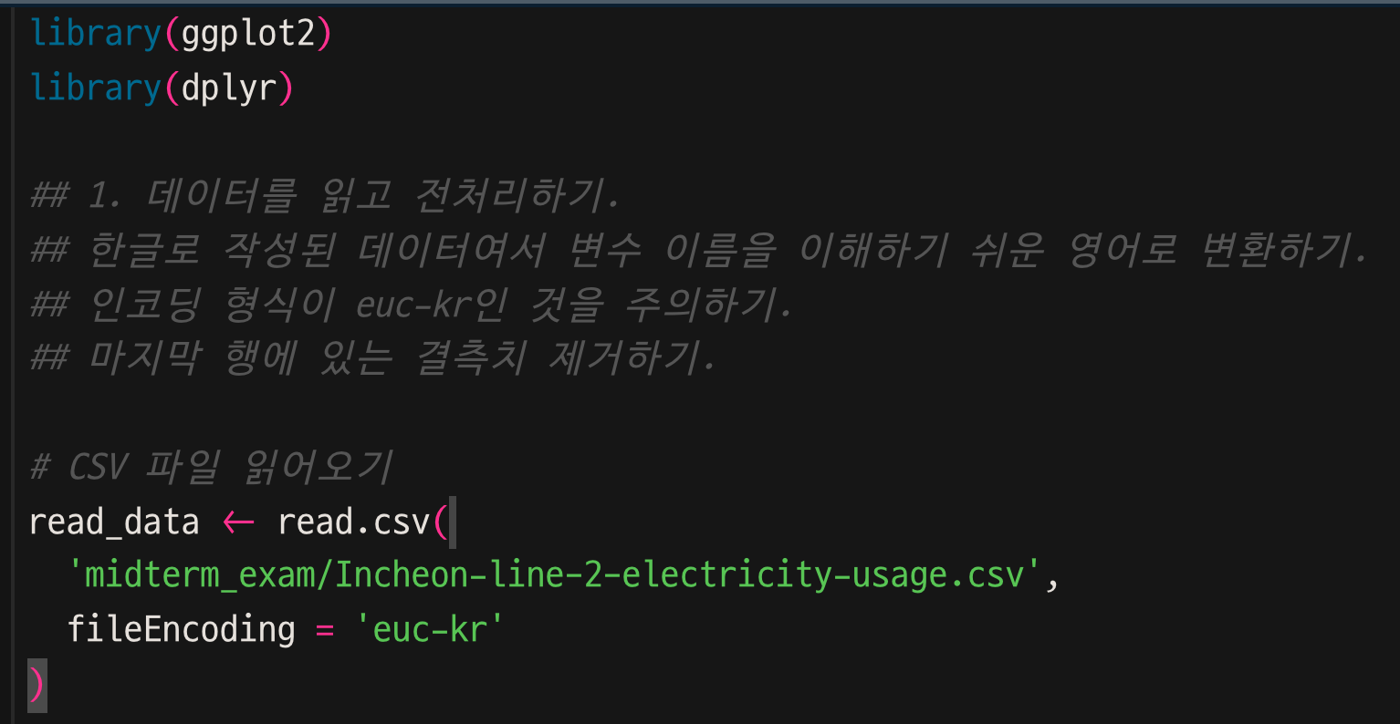
문제 1: 데이터 전처리하기.
1. CSV 데이터 읽어오기.
파일 인코딩이 EUC-KR로 되어 있음을 명시해준다.

Slide 6
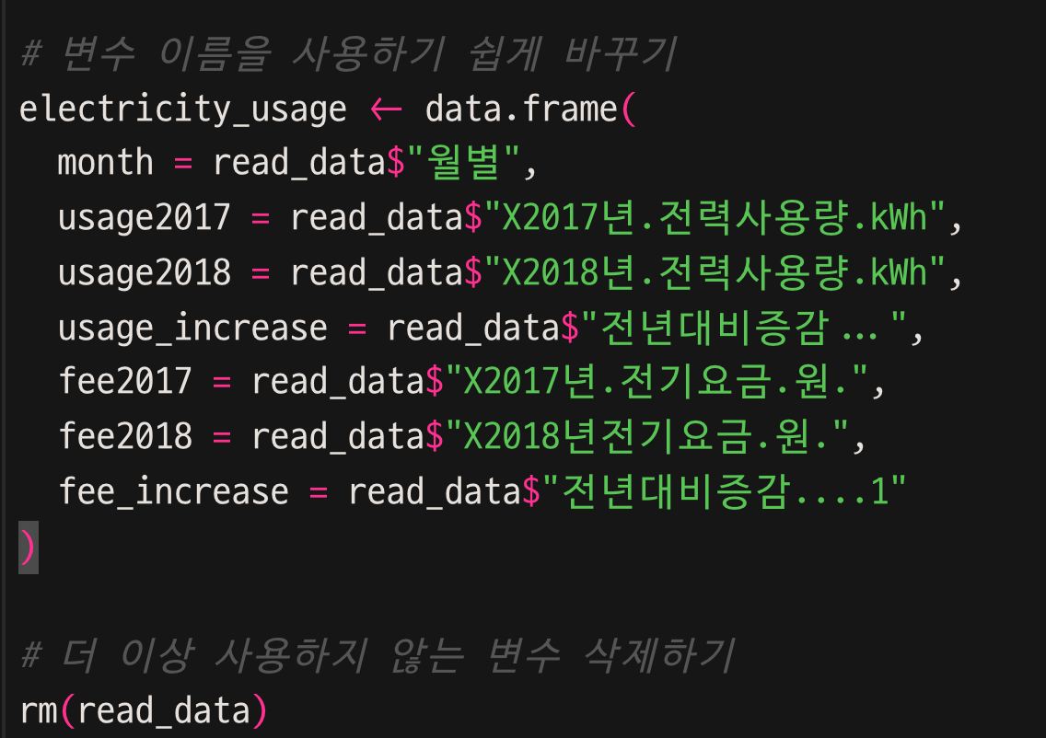
문제 1: 데이터 전처리하기.
2. 각각의 변수의 이름을 사용하기 쉬우면서도 구별할 수 있도록 변경한다.
read.csv 함수는 같은 이름의 변수가 있을 때 뒤에 숫자를 적는 것으로 구분하여 파일을 읽어 온다.
이름을 변경하여 새로 저장하였기 때문에 이제는 필요없는 기존의 read_data 변수는 삭제한다.

Slide 7
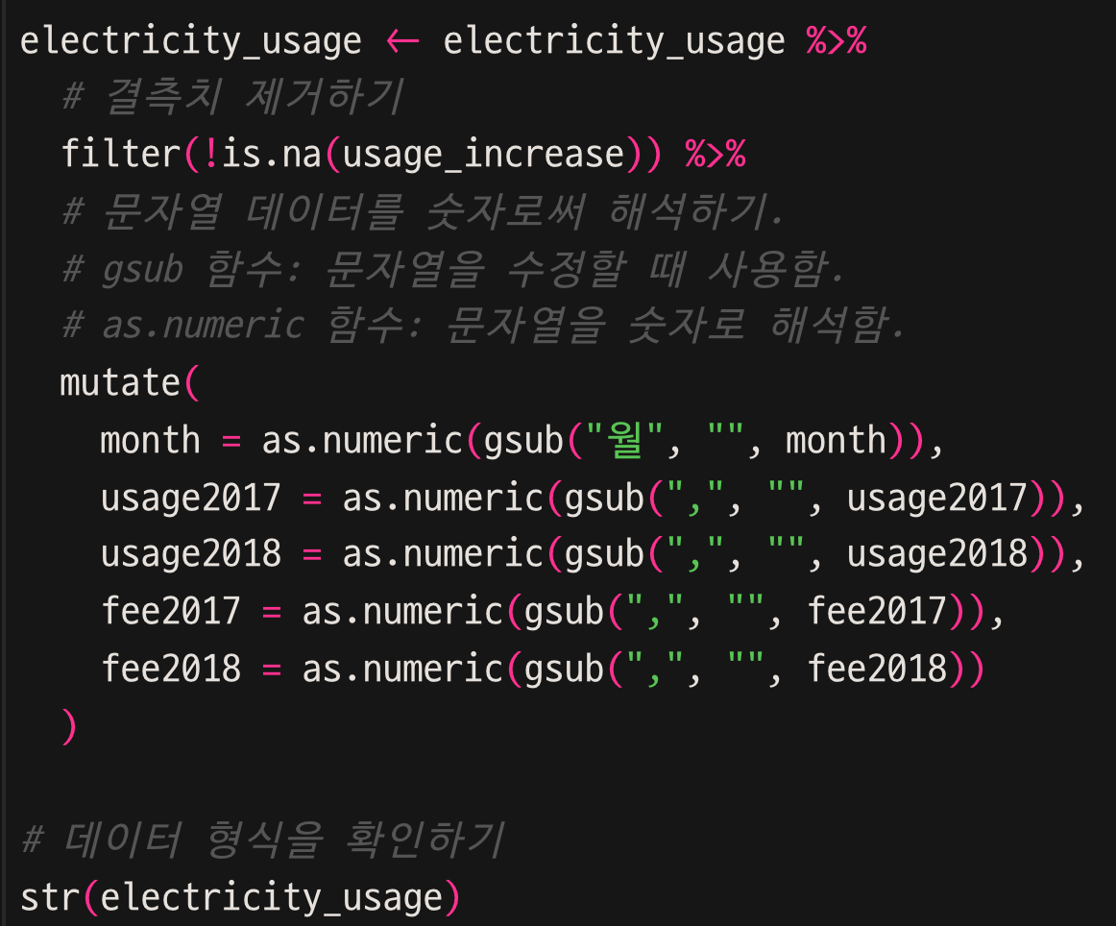
문제 1: 데이터 전처리하기.
3 ~ 5. 결측치를 제거하고 문자열로 이루어진 데이터를 숫자로 해석하기
결측치 제거하기
gsub(a, b, c): 문자열 c에 있는 문자열 a를 모두 문자열 b로 치환한다.
as.numeric(a): a를 숫자로 해석한다.
따라서, as.numeric(gsub(a, "", 변수))는 변수에서 a 를 제거하고 숫자로 해석하는 뜻!
(ex: as.numeric(gsub("월", "", month)) 는 month에서 ‘월’이라는 문자를 지우고 숫자로 해석.)
데이터 전처리가 제대로 이루어졌는지 확인하기.

Slide 8
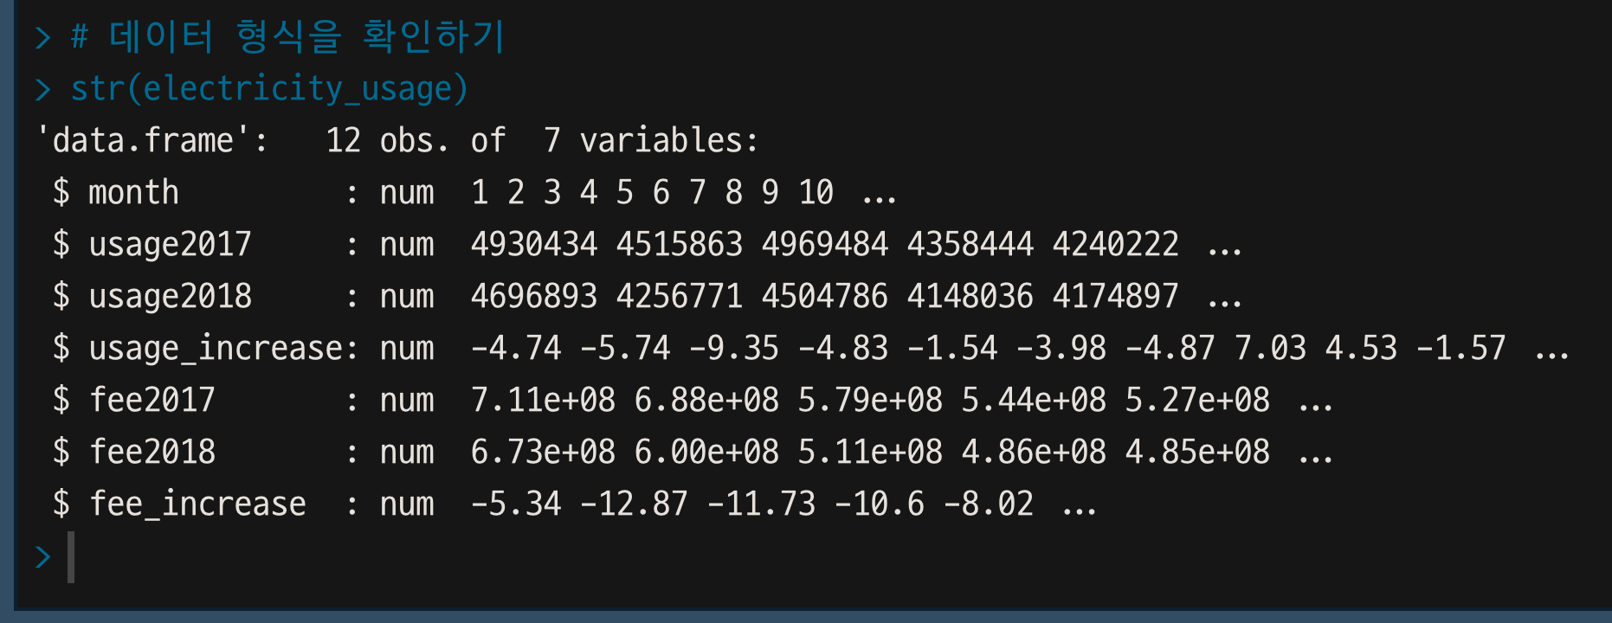
문제 1: 데이터 전처리하기.
결과 화면
모두 숫자형 데이터 이며 각각의 파생변수 또한 이해하기 쉬우면서도 짧은 영어 이름으로 바뀌었다.

Slide 9
문제 2: 전기 사용량이 어떻게 변하고 있을까?
해결 과정
2017년 대비 2018년의 전기 사용량의 증감의 평균을 구해서 평균적인 증감량을 구해본다.
증감량에 따른 전기 사용량과 전기 요금의 차이를 구해본다.

Slide 10
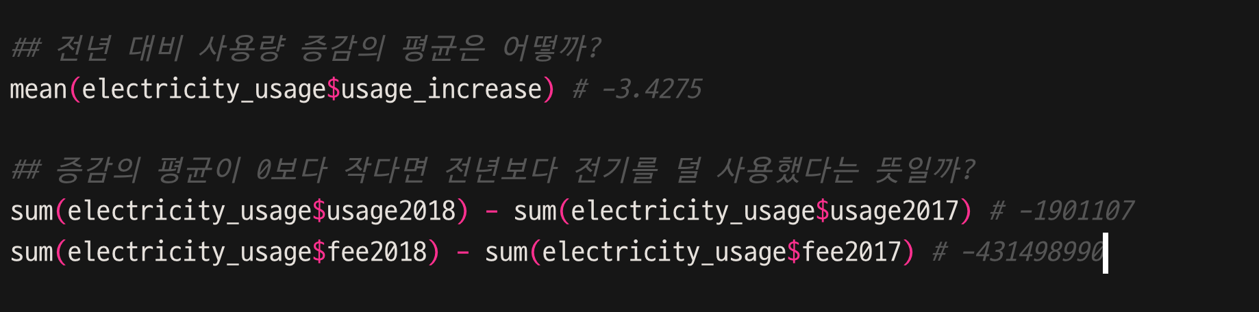
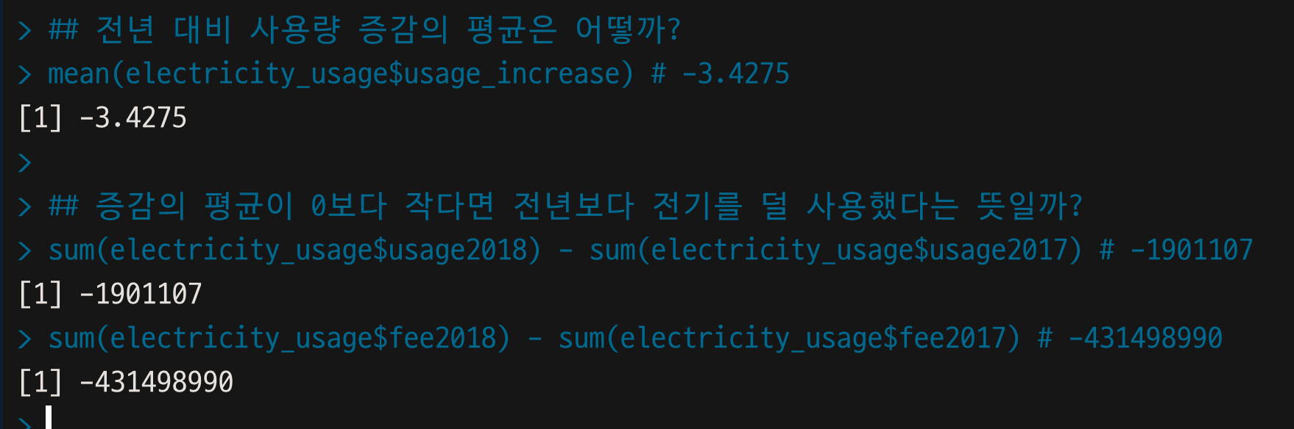
문제 2: 전기 사용량이 어떻게 변하고 있을까?
1. 전년 대비 사용 증감률의 평균을 구해보자.
증감률의 평균을 mean 함수를 이용해서 구해본다. 그리고 2017년 사용량의 합계와 2018년의 사용량의 합계를 sum 함수를 이용해서 구하고 차이를 계산한다.
결과화면:
평균적으로 전년 대비 약 3.4% 전력 사용량이 감소했고 그 양은 약 19만KWh이며 요금은 약 4억원 절감했음을 알 수 있다!

Slide 11
문제 3: 한달에 사용하는 전력량과 요금은 얼마일까?
해결 과정
전력 사용량의 평균을 구한다.
전기 요금의 평균을 구한다.

Slide 12
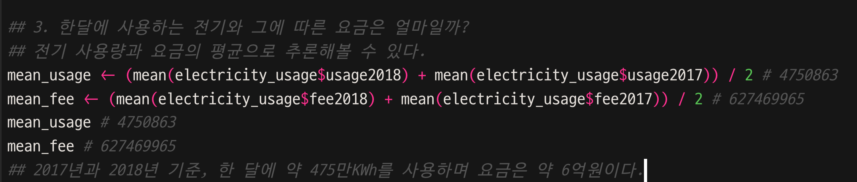
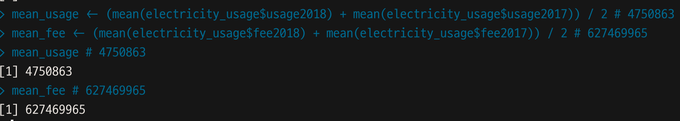
문제 3: 한달에 사용하는 전력량과 요금은 얼마일까?
2017년의 평균과 2018년의 평균을 더해서 2로 나누어 총 평균을 구할 수 있다.
결과화면
2017~8 년 기준, 한 달에 475만Kwh를 사용하며 요금은 약 6억원이다.

Slide 13
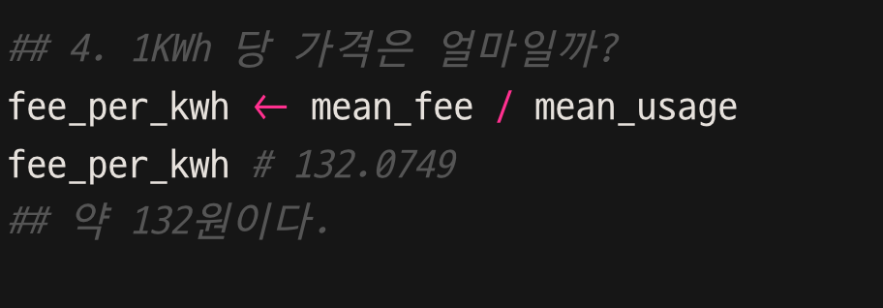
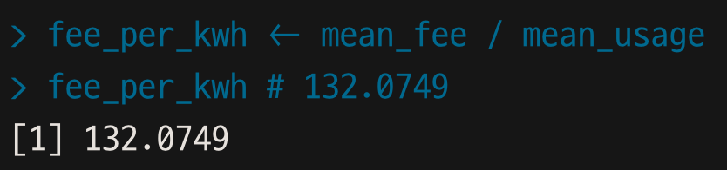
문제 4: 인천 지하철이 1Kwh 당 지불하는 금액은 얼마일까?
해결 과정
전기 요금 합에 전력 사용량의 합을 나눈다. 그런데 이 값은, 이전 문제에서 구한 각각의 평균을 나눈 값과 수학적으로 같다.
인천 지하철 기준, 1Kwh당 약 132원을 지불하고 있음을 알 수 있다.

Slide 14
문제 5: 월별 전력 사용량을 그래프로 그리기
해결 과정
서로 다른 열로 작성된 2017년과 2018년의 데이터를 합친다.
2017년의 데이터만 모으기 위해 month 변수를 “2017/월” 형식으로 변경한 새로운
데이터 프레임을 생성한다. (ex: 2017/9)
그 데이터 프레임에 파생변수 usage를 추가하고 그 값을 usage2017로 할당한다.
month, usage 열만 가져온다.
2018년의 데이터만 모으기 위해 month 변수를 “2018/월” 형식으로 변경한 새로운
데이터 프레임을 생성한다. (ex: 2018/9)
그 데이터 프레임에 파생변수 usage를 추가하고 그 값을 usage2017로 할당한다.
month, usage 열만 가져온다.
2017년 데이터와 2018년 데이터를 합친다.
qplot 함수를 이용해 x 축은 month, y 축은 usage로 하여 그래프를 그린다.

Slide 15
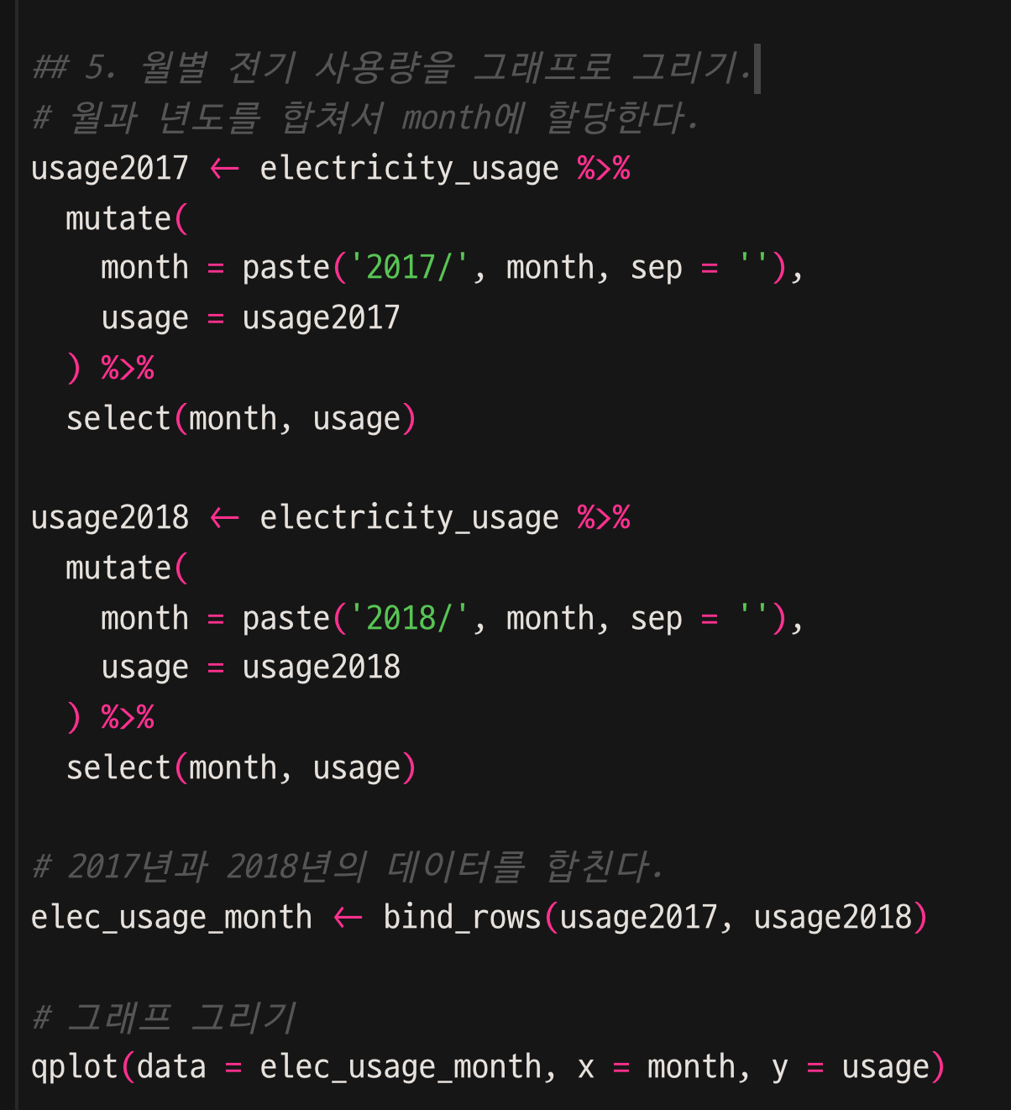
문제 5: 월별 전력 사용량을 그래프로 그리기
mutate 함수를 통해 month 변수에 “2017/” 이라는 문자열을 추가해준다.
usage 변수에 usage2017 을 할당한다.
select 함수를 통해 month와 usage만 가져온다.
mutate 함수를 통해 month 변수에 “2018/” 이라는 문자열을 추가해준다.
usage 변수에 usage2018 을 할당한다.
select 함수를 통해 month와 usage만 가져온다.
bind_rows 함수를 통해 두 데이터를 합친다.
x 축은 month, y 축은 usage 로 하여 그래프를 그린다.

Slide 16
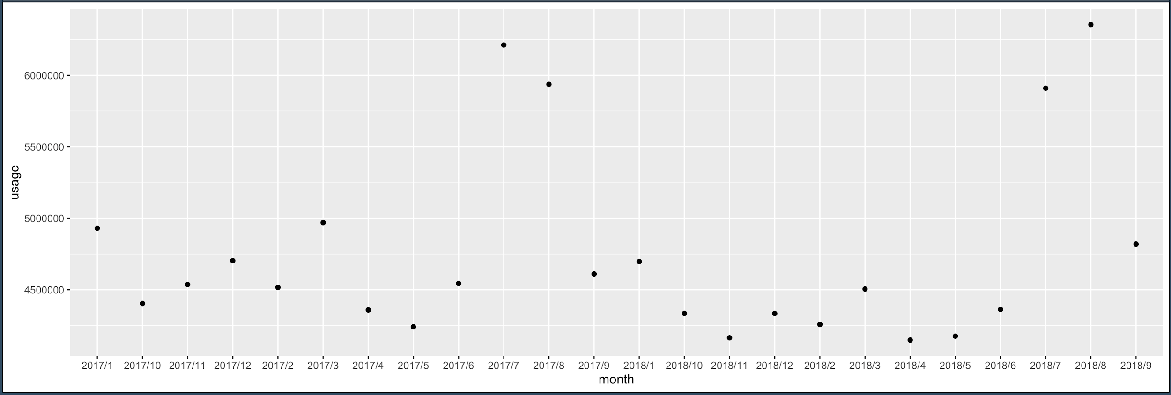
문제 5: 월별 전력 사용량을 그래프로 그리기
결과화면

Slide 17
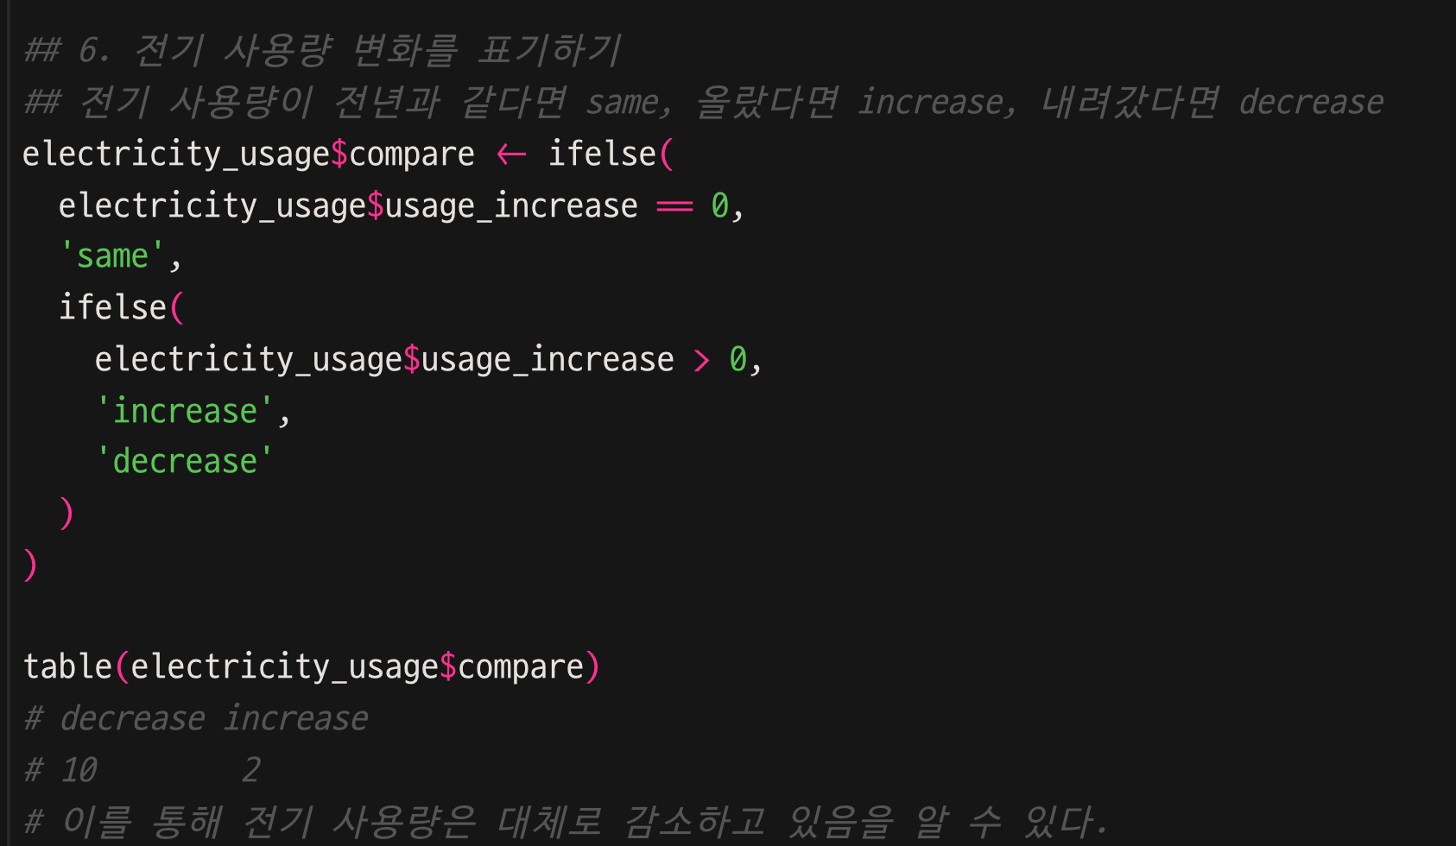
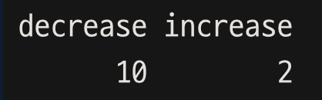
문제 6: 전기 사용량의 변화를 파악하기
해결 과정
전기 사용량의 전년대비 변화에 따라 등급을 준다. 같다면 same, 올랐다면 increase, 내려갔다면 decrease.
이를 통해 2018년에는 2017년 대비 10달은 감소했고 2달은 증가했다. 대체로 하락세임을 알 수 있다.
출력화면

Slide 18
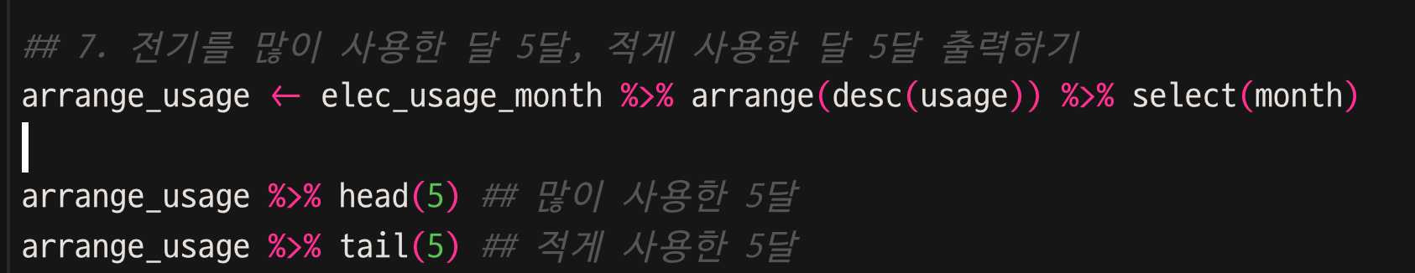
문제 7: 전력 많이 사용한 달 / 적게 사용한 달 5달 출력하기
해결 과정
문제 5번에서 만든 elec_usage_month 를 usage 파생 변수에 따라 역순으로 정렬한다.
select 함수를 통해 month 파생 변수만 추출한다.
head(5), tail(5) 를 통해 상위/하위 5개를 출력한다.

Slide 19
느낀 점
배운 내용을 통해 데이터를 분석하고 인천 지하철의 전기 사용량이 줄었음을 찾아낼 수 있는 과정이 신기했다.
여러 함수와 데이터를 다루면서 데이터를 다루는 방식에 더 익숙해질 수 있었다.
read.csv 함수를 통해 읽어온 파일의 파생 변수 이름에 “X”나 “.” 같은 의미 모를 문자열이 섞여있었는데 이것이 무엇인지 궁금했다.
문제 5번의 그래프의 x 축이 abc 순으로 정렬된 것 같았지만 해결 방안을 찾지 못해 아쉬웠다.

